Slide 1
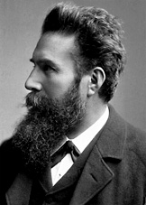
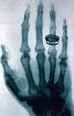
Rádiológia (rádiodiagnostika)
Medicínsky odbor využívajúci röntgenové žiarenie na neinvazívnu diagnostiku chorôb.
-Wilhelm Conrad Röntgen 8.11.1895 detekoval „lúče X “ a v roku 1901 dostal za svoj objav Nobelovu cenu za fyziku.
-v krátkom čase vznikajú prvé rádiodiagnostické prístroje

Slide 2
Delenie rádiodiagnostických metód podľa prístrojovej techniky a fyzikálnej podstaty zobrazovania:
1. konvenčná rádiológia: skiaskopia skiagrafia konvenčná tomografia vyšetrenie pomocou kontrastných látok
2. počítačová tomografia (CT)
3. ultrasonografia (USG)
4. magnetická rezonancia (MRI)

Slide 3
Skiagrafia (snímkovanie pomocou röntgenového žiarenia)
Nepriama skiagrafia
Nepoužívaná pre: malý formát záberu a nízku detailnosť obrazu;
vysokú radiačnú záťaž
Priama skiagrafia
Pre vysokú radiačnú záťaž využívaná dnes len v stomatológii
Digitálna a počítačová skiagrafia
Senzor napevnozabudovaný do prístroja (kt. je podobný digitálnemu fotoaparátu) prevádza energiu RTG žiarenia do digitálnej formy
Platňa(ktorej základom je fosfor) sa po ožiarení RTG žiarením vloží do čítačky počítača a fotostimulovanou luminiscenciou sa prevedie „svetielkovanie“ ožiareného fosforu na digitálny obraz v počítači (možnosť použitia staršieho prístr. vybavenia a prenositeľnosť)

Slide 4
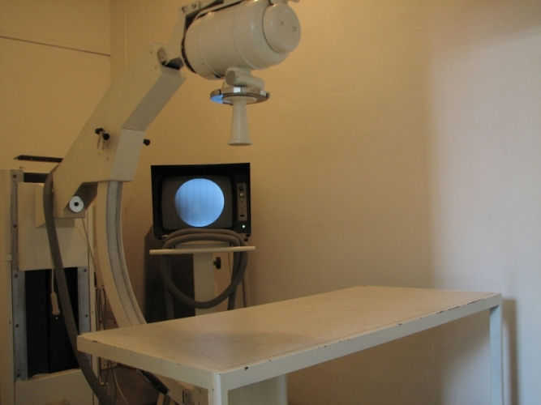
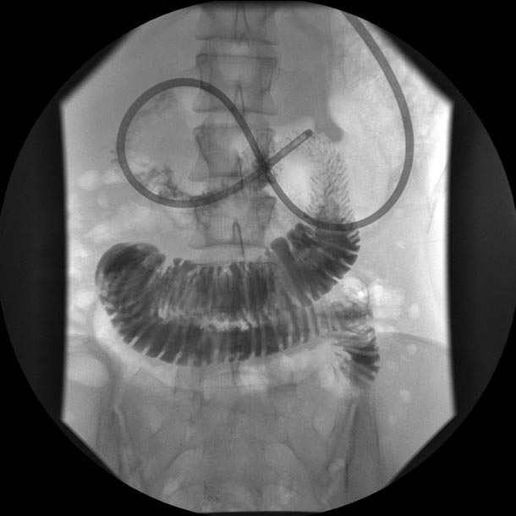
Skiaskopia
Sledovanie 2D obrazu v reálnom čase pomocou röntgenového žiarenia dopadajúceho na zosilňovač alebo CCD snímač
V 50-tych rokoch sa začalo používať presvecovanie na zosilňovači obrazu, čo znížilo radiačnú záťaž, zlepšilo kvalitu a rozlíšenie výsledného obrazu a umožnilo záznam
Momentálne sa prechádza k plne digitálnemu systému

Slide 5
Konvenčná tomografia
Základom výrazu tomografia je grécke slovo „tomos“- rez, ktoré vystihuje podstatu danej metódy, ktorou sa zobrazuje najčastejšie priečny rez ľudským telom
Röntgenka a nosič kazety s filmom pripevnené na spojovacej tyči rotovali v nastavovateľnej výške od stola s pacientom, čím sa menila hĺbka nasnímanej vrstvy
Hrúbka zobrazovanej vrstvy závisela aj od rotačného pohybu.
Pre zníženie radiačnej záťaže boli vyrobené záznamové kazety schopné zachycovať jednou expozícou viacero vrstiev naraz
Momentálne bola konvenčná tomografia nahradená podstatne kvalitnejšou počítačovou tomografiou (CT)

Slide 6
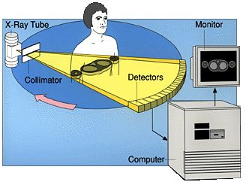
Computer tomography - CT
Za objaviteľa CT sa považuje Godfrey Newbold Hounsfield (1972)
Nezávisle na ňom urobil objav Allan McLeod Cormack
V roku 1979 spoločne dostali Nobelovu cenu
Princíp: zber a počítačové spracovanie údajov o absorpcii RTG priradením každému bodu priestoru jeho príslušnú hodnotu absorpcie v stupňoch šedi na monitore – tomografická rekonštrukcia (podobne ako pri konvenčnej tomografii rotuje okolo pacienta röntgenka a oproti nej sa nachádzajúce detektory)
CT rozdeľujeme sa delí na rôzne typy:
Konvenčná CT
Špirálová (helikálna) CT
MSCT (MDCT)
EBCT
CBCT

Slide 7
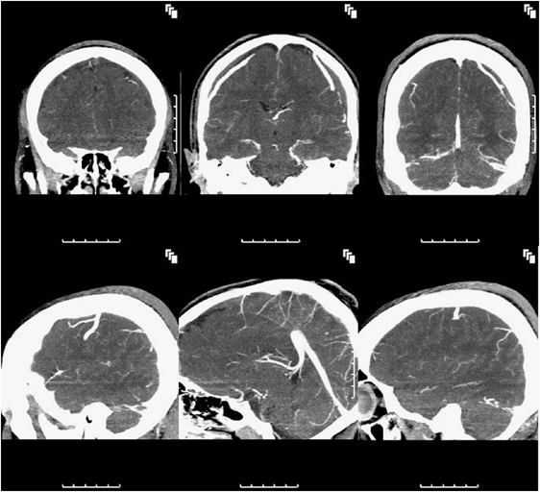
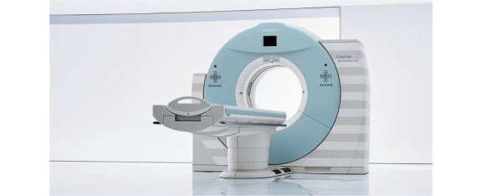
Konvenčná CT (neumožňuje dynamické štúdie orgánov):
2D priečny rez...posun stola s pacientom...ďalší priečny rez
Špirálová CT (využíva 3D zobrazovaciu metóda zbierajúca údaje z objemu vyšetrovanej časti tela a rekonštruuje rezy pacienta vsúvaného do otvoru prístroja)
rýchle vyšetrenie röntgenkou a radou detektorov rotujúcich okolo objektu v tvare helixu
MSCT (MDCT) (helikálne CT používajúce až 256 detektorov, čo zvyšuje účinnosť a presnosť dát)
CBCT (Cone Beam Copmuted Tomography - kužeľovitý zväzok)
nízka radiačná záťaž, ale nie je umožnené zobrazovanie objemnejších častí tela, preto sa využíva najmä v stomatológii

Slide 8
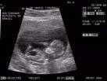
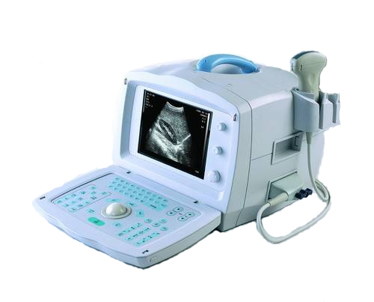
Ultrasonografia (sonografia)
Diagnostická zobrazujúca technika na vizualizáciu svalov a vnútorných orgánov (využíva frekvencie od 2 do 15 MHz)
Ultrazvuk prechádza mäkkými tkanivami (chovajú sa ako kvapalina, nanášanie gélov na sondy)
Využíva fakt, že rýchlosť ultrazvukového vlnenia je pre rôzne tkanivá odlišná (na rozhraní dvoch tkanív sa vlnenie odráža a ideálnym prípadom je plocha rozhrania kolmá na šírenie vĺn)
Registruje sa intenzita odrazeného signálu a doba návratu
Detekovaný signál sa pre dobrú vizualizáciu ďalej upravuje

Slide 9
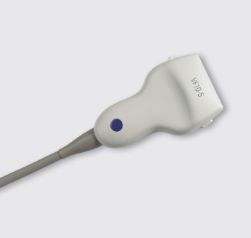
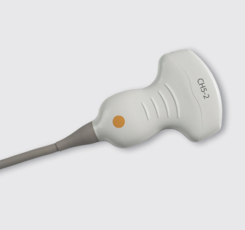
Amplitude mode
umožňuje presné meranie vzdialenosti, ale vytvára len 1D obraz
Brightness mode
1D zobrazenie, pri ktorom sa amplitúdy odrazeného signálu prevádzajú do tieňov šedej (základ pre iné typy zobrazení)
Movement mode
1D zobrazenie pohybujúcich sa štruktúr (dáta v B móde v čase)
2D zobrazenie
rada vedľa seba uložených B módov získaných vychyľovaním lúčov jedného meniča alebo pomocou rady meničov sondy:
lineárne sondy (obdĺžnikový obraz)
konvexné sondy (obraz tvaru kruhového výseku)
sektorové sondy (obraz tvaru širokého kruhového výseku)

Slide 10
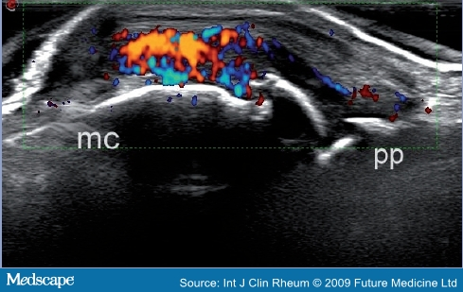
3D mód
obraz vzniká pc rekonštrukciou radov za sebou ležiacich 2D rezov
(s kvalitným vybavením môžeme zobrazovať dáta v reálnom čase: real-time 3D sonografia, alebo 4D sonografia)
Dopplerovská ultrasonografia
umožňuje merať rýchlosť pohybu tkanív (krvi) – v smere k sonde
CW (continuous wave): info o priemernej rýchlosti pozdĺž lúča
PW (pulsed wave): info o zmene frekvencie signálu a o dobe návratu odrazeného lúča (hĺbku, v ktorej sa vlna odrazila)
Čím vyššia je v danom bode rýchlosť k sonde, tým je jasnejší odtieň červenej, čím je vyššia rýchlosť od sondy, tým je jasnejší odtieň modrej
Žltá zobrazuje turbulentné prúdenie

Slide 11
Magnetická rezonancia (MRI)
Za objavy a obrovský prínos v uplatnení magnetickej rezonancie v medicíne boli Paul Lauterbur a Sir Peter Mansfield v roku 2003 ocenení Nobelovou cenou (*Raymond V.Damadian*)
Do tela pacienta, ktorý je vložený do silného magnetického poľa, je vyslaný krátky impulz a po jeho skončení sa sníma signál generovaný samotným telom pacienta
Najdôležitejšou súčasťou prístroja je magnet. Podľa spôsobu vytvárania vonkajšieho magnetického poľa (0,2-3T) sa MRI delí na prístroje s permanentným magnetom (slabé pole a citlivosť) prístroje s elektromagnetom (pole generuje prúd tečúci vinutou cievkou – zvýšená spotreba energie aj na chladenie) prístroje s hybridným magnetom (kombinácia prvých dvoch) prístroje so supravodivým magnetom (magnetické pole vytvárané vo vodiči ochladenom na -269°C, ktorý stráca svoj odpor a prúd v ňom prebieha bez ďalšieho dodávania energie, ale napriek tomu sú nevýhodou dosť vysoké prevádzkové náklady)

Slide 12
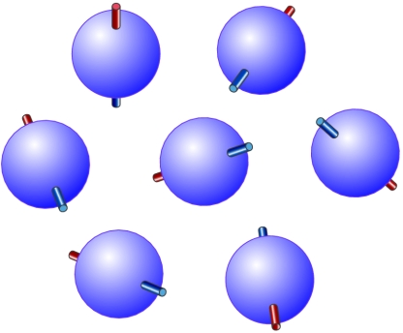
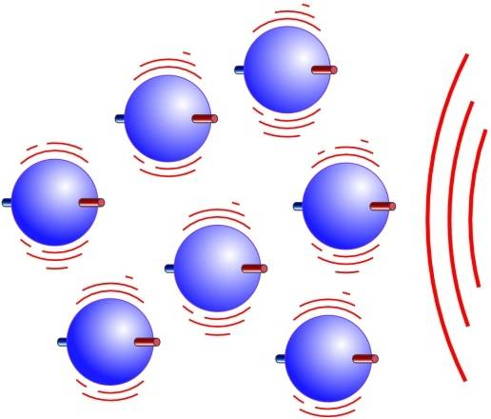
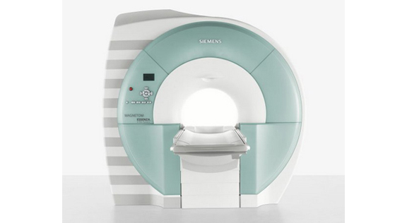
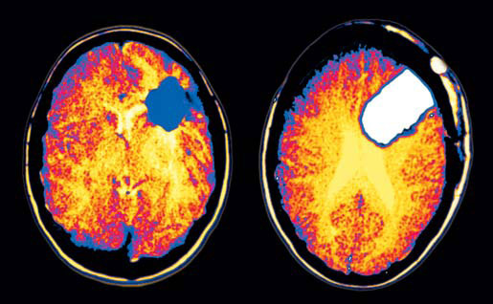
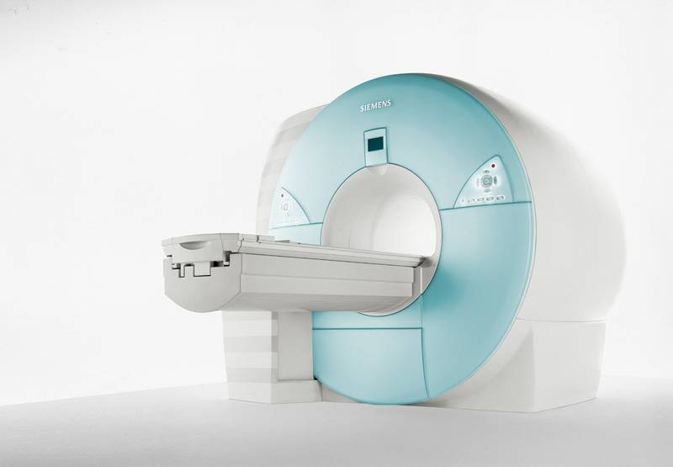
Prístroje rozdelené podľa generovaného poľa:
0,15 - 0,5 T prístroje so slabým poľom
0,5 – 1,0 T prístroje so stredným poľom
1,0 – 3,0 T prístroje so silným poľom
Nad 3,0 T experimentálne prístroje
Princíp práce MRI:
2/3 vodíkových atómov v tele sa nachádzajú vo vode a v telovom tuku
rotáciou pozitívneho náboja jadra sa vytvára magnetické pole (náhodné)
vo vonkajšom magnetickom poli dochádza k usporiadaniu orientácií pólov
pre protóny platí, že sa usporiadajú paralelne a antiparalelne; vyk. procesiu
longitudinálna magnetizácia – pacient sa stáva magnetom (rovnobež. pole)
vysielanie radiofrekvenčných pulzov s frekvenciou procesie protónov mení pomer paralelných a antiparalelných protónov a mení smer long. m., všetky protóny sú vo fáze a dochádza k tranzverzálnej magnetizácii
longitudinálna relaxácia a tranzverzálna relaxácia tkaniva

